Slide 1
树和堆
我把所有穿过的袜子在沙发上摆成一个二叉堆，每天回家便把袜子脱下来放在堆的最末尾，然后每次拿起两双袜子放在鼻子下闻闻，不断向上调整它在堆中的位置，直到比它的父亲更臭为止。这样，我每天早晨出门时便能方便地选出一双最不臭的袜子。
程序猿穿袜子
七月在线 林应 2017/03/15
微博：http://weibo.com/u/2607195824

Slide 2
上节课习题讲解
最长连续序列
  给定一个未排序的整数数组，找出最长连续序列的长度。
  给出数组[100, 4, 200, 1, 3, 2]，这个最长的连续序列是 [1, 2, 3, 4]，返回所求长度 4。
带最小值操作的栈
  实现一个带有取最小值min方法的栈，min方法将返回当前栈中的最小值。
  你实现的栈将支持push，pop 和 min 操作，所有操作要求都在O(1)时间内完成。
2017/3面试求职
2/23
julyedu.com

Slide 3
目录
树和堆的定义
树和堆的基本操作
树和堆的应用场景
树和堆相关的常用算法
实战问题和套路
作业
2017/3面试求职
3/23
julyedu.com

Slide 4
树和堆的定义 I
树的定义：它是由n（n>=1）个有限节点组成一个具有层次关系的集合。把它叫做“树”是因为它看起来像一棵倒挂的树，也就是说它是根朝上，而叶朝下的。它具有以下的特点：
  每个节点有零个或多个子节点
  没有父节点的节点称为根节点
  每一个非根节点有且只有一个父节点
  除了根节点外，每个子节点可以分为多个不相交的子树。
2017/3面试求职
4/24
julyedu.com

Slide 5
树和堆的定义 II
堆的实现通过构造二叉堆（binary heap），实为二叉树的一种；由于其应用的普遍性，当不加限定时，均指该数据结构的这种实现。这种数据结构具有以下性质：
  任意节点小于（或大于）它的所有后裔，最小元（或最大元）在堆的根上（堆序性）。
  堆总是一棵完全树。即除了最底层，其他层的节点都被元素填满，且最底层尽可能地从左到右填入。
  将根节点最大的堆叫做最大堆或大根堆，根节点最小的堆叫做最小堆或小根堆。
2017/3面试求职
5/23
julyedu.com

Slide 6
树和堆的基本操作 I
树的基本操作
  遍历：前中后序遍历；层次遍历
  序列化与反序列化
  深度：最大深度，最小深度。
【课后请自行熟悉操练，附件有例子代码】
2017/3面试求职
6/23
julyedu.com

Slide 7
树和堆的基本操作 II
堆的基本操作
  插入元素，调整新元素使之满足堆条件。
  删除元素，调整新元素使之满足堆条件。
【课后请自行熟悉操练，附件有例子代码】
2017/3面试求职
7/23
julyedu.com

Slide 8
树和堆的应用场景
C++ STL的set与map（红黑树）
数据库索引（B+树）
优先队列（堆）
语法树
决策树
游戏场景管理（八叉树或BSP树）
……
2017/3面试求职
8/23
julyedu.com

Slide 9
树和堆相关的常用算法
递归
分治
深度优先搜索
广度优先搜索
2017/3面试求职
9/23
julyedu.com

Slide 10
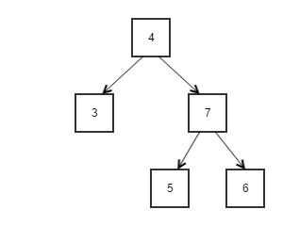
实战问题和套路
问题1：给定一棵二叉树，找到两个节点的最近公共父节点(LCA)。最近公共祖先是两个节点的公共的祖先节点且具有最大深度。
对于上面例子：LCA(3, 5) = 4; LCA(6, 7) = 7
2017/3面试求职
10/23
julyedu.com

Slide 11
实战问题和套路
思路
  如果以LCA为根节点，那么A、B必定分别位于该节点的左右子树。
  如果不满足条件1，A、B都位于LCA的左子树，那么显然LCA左子树上的节点应该成为LCA。
代码实战：lca.cpp
2017/3面试求职
11/23
julyedu.com

Slide 12
实战问题和套路
问题2：根据前序遍历和中序遍历树构造二叉树。
  前序：[4, 3, 7, 5, 6]
  中序：[3, 4, 5, 7, 6]
2017/3面试求职
12/23
julyedu.com

Slide 13
实战问题和套路
思路
  根据前序遍历的结果可以知道根结点的值。
  中序遍历的结果根据根结点的位置，前面是左子树，后面是右子树。
  根据2可以得到左子树长度，右子树长度，得到以下图：
    中序：[左子树 根结点 右子树]
    前序：[根节点 左子树 右子数]
  中序遍历的任意一个子树都是中序遍历输出，前序也是一样，所以可以递归解决问题。
代码实战：cbtfpait.cpp
2017/3面试求职
13/23
julyedu.com

Slide 14
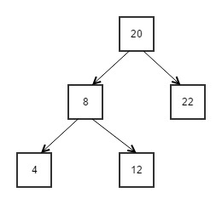
实战问题和套路
问题3：给定两个值 k1 和 k2（k1 < k2）和一个二叉查找树的根节点。找到树中所有值在 k1 到 k2 范围内的节点。即打印所有x (k1 <= x <= k2) 其中 x 是二叉查找树的中的节点值。返回所有升序的节点值。
2017/3面试求职
14/23
julyedu.com

Slide 15
实战问题和套路
思路
  查找树的特点：作子树的所有节点都小于当前节点，右子树所有节点都大于当前节点。
  从根结点开始，如果根节点满足条件，加入。
  如果根节点大于k1，那么左子树一定存在满足条件的节点。如果跟节点小于k2，那么右子树一定存在满足条件的节点。递归解决问题。（Why？见1）
代码实战：l03_sribst.cpp
2017/3面试求职
15/23
julyedu.com

Slide 16
实战问题和套路
问题4：合并k个排序链表，并且返回合并后的排序链。
  给出3个排序链表[2->4->null,-4->-2->5->null,-1->null]，返回 -4->-2->-1->2->4->5->null
直接的思路：遍历每个链表的第一个元素，找到最小的添加到新的链表，然后更新该链表的头部元素，继续比较。复杂度是多少？（课后自己想一下）
2017/3面试求职
16/23
julyedu.com

Slide 17
实战问题和套路
思路
  利用堆的特性，快速找到最小元素。复杂度是多少？
  例子数据
    L1：3->5->11->NULL
    L2：4->7->9->NULL
    L3：1->2->6->NULL
    L4：-2->0->10->NULL
    L5：-1->8->12->NULL
  用每个链表的头元素构造堆（如何构造？）
  找到最小元素后更新链表头，重新调整，直到结束。
2017/3面试求职
17/23
julyedu.com

Slide 18
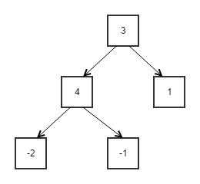
实战问题和套路
例子数据示例图
  初始数组：[3, 4, 1, -2, -1]
  倒数前3个元素-2、-1和1因为没有子节点，不需要做任何调整。
2017/3面试求职
18/23
julyedu.com

Slide 19

实战问题和套路
例子数据示例图
  调整倒数第4个元素4，向下和-2，-1比较，因为-2最小，所以和4交换位置，4在新的位置上没有子节点，停止调整。
2017/3面试求职
19/23
julyedu.com

Slide 20

实战问题和套路
例子数据示例图
  调整倒数最后一个元素3，向下和-2，1比较，因为-2最小，所以和3交换位置，3在新的位置上有子节点，所以要继续。
2017/3面试求职
20/23
julyedu.com

Slide 21
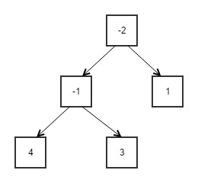
实战问题和套路
例子数据示例图
  继续调整元素3，向下和4，-1比较，因为-1最小，所以和3交换位置，3在新的位置上没有子节点，停止调整。
2017/3面试求职
21/23
julyedu.com

Slide 22
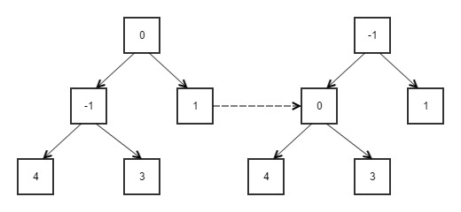
实战问题和套路
取头部元素-2加到新链表，头部元素取值更新为0，重新调整堆。这时只要从上往下调整就可以了（为什么？）
不断循环继续，最终完成新链表的构建。当某个链表元素取完如何处理？
代码实战：mksl.cpp
2017/3面试求职
22/23
julyedu.com

Slide 23
作业
验证二叉查找树
中序遍历和后序遍历树构造二叉树
二叉树的锯齿形层次遍历
2017/3面试求职
23/23
julyedu.com

